Slide 1
K
STEGANOGRAFI
KSL – MINGGU 3
Owen

Slide 2
s
DEFINISI
Praktik atau kegiatan menyembunyikan
file, pesan, gambar, video, dan atau audio
Dengan menggunakan
file, pesan, gambar, dan video , dan atau audio
lainnya

Slide 3
L
Keuntungan penggunaan
Pengamanan file – hak cipta/watermark
Sebagai media komunikasi secara rahasia
Mirip dengan kriptografi namun menggunakan media dan cenderung tidak mencolok

Slide 4
U
Jenis jenis
Injection
Substitution
Domain Transformation
Spread Spectrum
Statistical Method
Distortion
Cover Generation

Slide 5
A
PRINSIP KERJA
PESAN → → Disisipkan pada media penampung
KUNCI → → Diberikan kunci yakni stego-key untuk membuka

Slide 6
J
TEKNIK-TEKNIK
Physical
Digital Messages
Digital Text
Social Steganohraphy
Network
Internet of Things
Printed
Via Puzzle

Slide 7
Y
Metode
Least Significant Bit Insertion (LSB)
Modified Least Significant Bit (MLSB)
Algorithms and Transformation
Redundant Pattern Encoding
Spread Spectrum

Slide 8
KRITERIA DAN ASPEK STEGANOGRAFI
FIDELITY -> kualitas tidak jauh berbeda dengan aslinya
ROBUSTNESS -> Data harus tahan terhadap manipulasi
RECOVERY -> Dapat diungkap kembali

Slide 9
Y
Praktik steganography dalam bentuk soal
Mari kita coba

Slide 10

O
FILE IMAGE
VirusWibulo.jpg

Slide 11
I
FILE IMAGE
Menyisipkan file(s) lain ke dalam suatu file image
1. Buat folder berisikan file yang ingin anda sembunyikan
2. Siapkan image target di luar folder tersebut
3. compress folder file anda
4. ketikkan pada CLI “cat namaimage.ext namafolder.zip > namaimagebaru.ext”

Slide 12
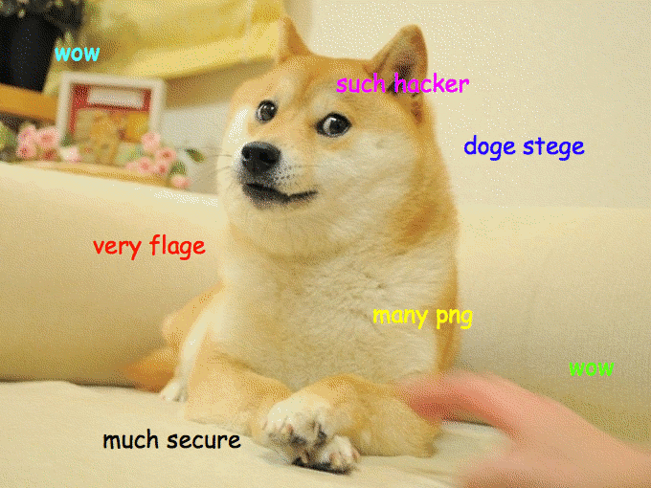
FILE IMAGE
Melihat pesan tersembunyi dalam image doge.png

Slide 13
FILE IMAGE
Menggunakan stegsolve untuk menemukan pesan tersembunyi (plain text pada doge.png

Slide 14
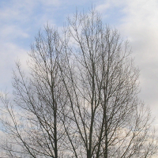
File image
Melihat image tersembunyi pada image mm.png (stegsolve)

Slide 15
FILE IMAGE
Menggunakan Script phyton (file disertakan)
-Install pip dan package lain untuk python
-Buka terminal, buat file *.py dengan
-$ nano namafile.py
-Masukkan script python (sisipan string)
-ketikkan python namafile.py untuk mengeksekusi code
-Masukkan nama file image (*.png) yang ingin disisipi text
-Masukkan text
-Cek apakah text sudah masuk pada string nilai dari image dengan
$ string namafile.png | grep text(teks yang dicari)

Slide 16
FILE SOUND
Menggunakan contohgan.wav
Buka audacity
Import file
Pilih Spectogram

Slide 17
Challenge
1. Cari pesan pada file MiawHunter.wav, kemudian pecahkan pesan yang ada.
2. Cari pesan tersembunyi dari : (clue : awal dan ahkir)
Kucingku lucu.
Tidur di bantal.
Lelah sekali kelihatannya.
Good night untuknya.
Ku tak masalah jika dia.
Nanti kan ada saatnya.

Slide 18
https://blog.rumahproject.com/2016/12/28/manfaat-dan-kegunaan-steganografi/
https://en.wikipedia.org/wiki/Steganography
www.immersa-lab.com/pengertian-steganografi-jenis-jenis-dan-prinsip-kerja.htm
http://manfaatsteganography.blogspot.com/2016/10/manfaat-steganography-pada-zaman_28.html
https://microcyber2.com/cara-menyembunyikan-file-kedalam-gambar-dengan-steganografi/
https://sitirohmah11085554.wordpress.com/2011/06/27/sitirohmah_tambahan/
https://www.google.com/search?safe=strict&client=firefox-b-d&ei=E2F3XMfaFojMvwSctbiQDA&q=how+to+make+audio+steganography#kpvalbx=1https://teambi0s.gitlab.io/bi0s-wiki/forensics/steganography/
https://www.kajianpustaka.com/2017/09/sejarah-prinsip-kerja-teknik-steganografi.html
https://shrikantadhikarla.wordpress.com/2016/03/08/lily-flac-writeup-boston-key-party-ctf/http://web.mit.edu/wrv/www/stego/#
www.immersa-lab.com/pengertian-steganografi-jenis-jenis-dan-prinsip-kerja.htm
https://www.ostechnix.com/hide-files-inside-images-linux/
repository.usu.ac.id/bitstream/handle/123456789/57788/Chapter%20II.pdf;jsessionid=B9C2DBB9DF0C99414BA96F7065336B74?sequence=3
tyarso.tumblr.com/post/111195571662/perbedaan-steganografi-dan-watermark
SUMBER PUSTAKA

